Slide 1
October 9, 2023

Slide 2
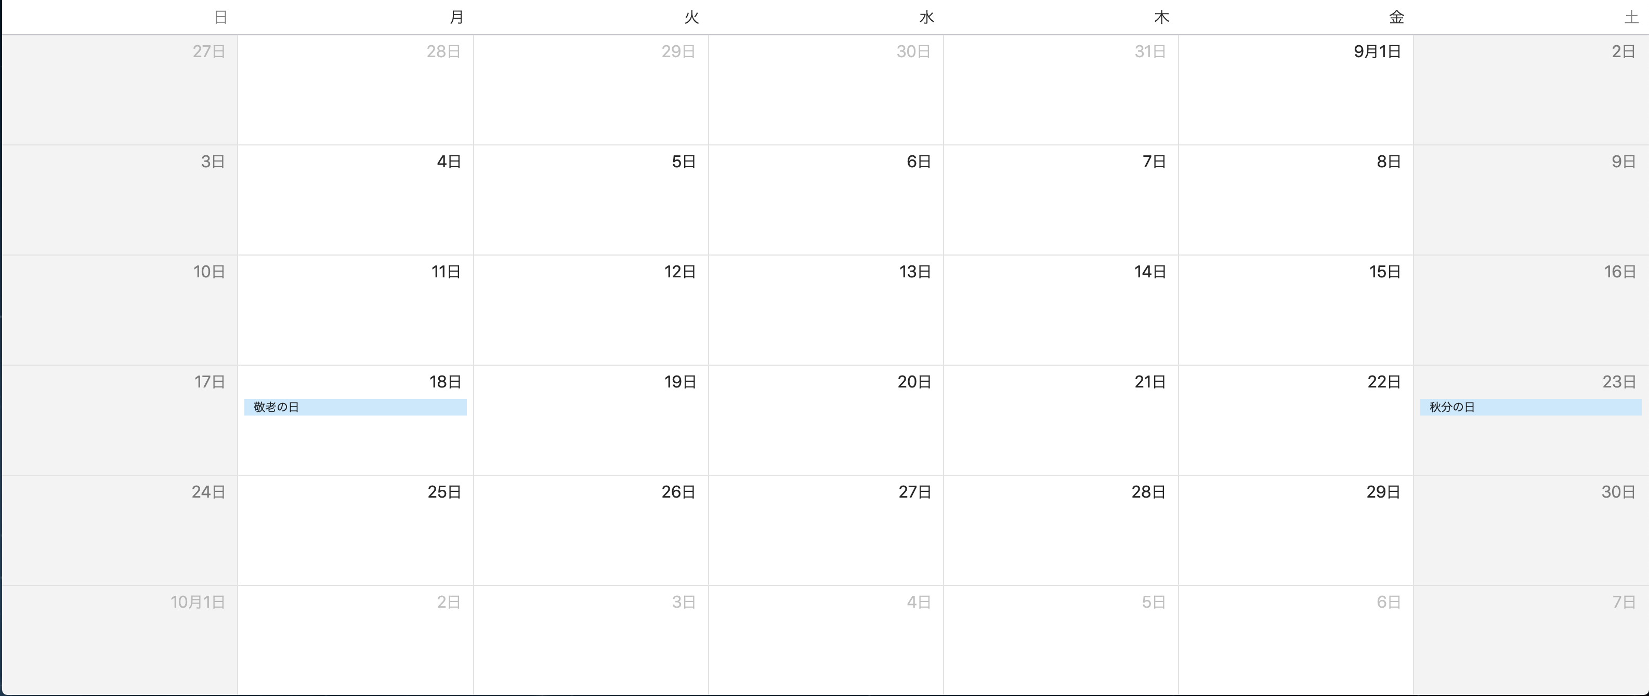
データ
分析における利用データは9月の４週分（かんばん数＝約40000枚、品番数=約150）
ただし、同じ週の月曜〜土曜の朝（9:00）まで納入と回収があったかんばんを対象
土日（週）をまたぐかんばんはデータから除外 例：1週目の木に納入→2週目の月に回収など除外

Slide 3
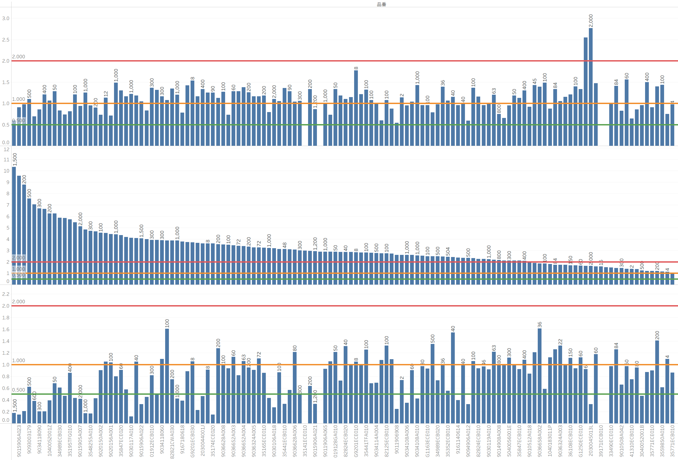
赤線：設計値の２倍
橙線：設計値
緑線：設計値の1/2倍
現状：各LTの実績と設計値の比較
棒グラフが実績LTを表していますが、設計値で割っています
（実績LTは中央値を採用。棒グラフの上の数値は収容数です）
納入入庫LT
多くの品番が設計値の0.5~1.5倍の範囲に収まっているが、２つの品番だけ設計値の2倍を超えている
→ 分析①
入庫出庫LT
多くの品番が設計値の2倍
を超えている
→分析②
出庫回収LT
半分程度の品番が設計値の1/2を回っている
→分析③
October 9, 2023

Slide 4
分析①：納入入庫LT
品番 | 品名 | 収容数 | 仕入先名 | 納入日 | 納入便 | 印刷日時 | 検収日時
2030045013L | ｶﾞｽｹﾂﾄ | 2000 | 伊藤金属工業（株） | 2023/9/4 0:00 | 1 | 2023/8/31 14:05 | 2023/9/4 15:15
2030045013L | ｶﾞｽｹﾂﾄ | 2000 | 伊藤金属工業（株） | 2023/9/6 0:00 | 1 | 2023/9/4 14:04 | 2023/9/6 14:52
2030045013L | ｶﾞｽｹﾂﾄ | 2000 | 伊藤金属工業（株） | 2023/9/7 0:00 | 1 | 2023/9/5 14:01 | 2023/9/7 14:58
2030045013L | ｶﾞｽｹﾂﾄ | 2000 | 伊藤金属工業（株） | 2023/9/11 0:00 | 1 | 2023/9/7 14:01 | 2023/9/11 14:22
2030045013L | ｶﾞｽｹﾂﾄ | 2000 | 伊藤金属工業（株） | 2023/9/13 0:00 | 1 | 2023/9/11 14:07 | 2023/9/13 14:16
2030045013L | ｶﾞｽｹﾂﾄ | 2000 | 伊藤金属工業（株） | 2023/9/19 0:00 | 1 | 2023/9/15 14:02 | 2023/9/19 15:02
2030045013L | ｶﾞｽｹﾂﾄ | 2000 | 伊藤金属工業（株） | 2023/9/20 0:00 | 1 | 2023/9/18 14:01 | 2023/9/20 14:51
2030045013L | ｶﾞｽｹﾂﾄ | 2000 | 伊藤金属工業（株） | 2023/9/25 0:00 | 1 | 2023/9/21 14:02 | 2023/9/25 14:15
2030045013L | ｶﾞｽｹﾂﾄ | 2000 | 伊藤金属工業（株） | 2023/9/25 0:00 | 1 | 2023/9/21 14:02 | 2023/9/25 14:15

Slide 5
設計のかんばんが862枚に対して、実績のかんばんが1056枚あった。
品番 | 品名 | 収容数 | 仕入先名 | 納入日 | 納入便 | 印刷日時 | 検収日時
G1144ECB010 | ﾀｰﾐﾅﾙ,ﾓｰﾀｰｹｰﾌﾞﾙ | 6 | 住友電気工業（株） | 2023/9/29 0:00 | 1 | 2023/9/28 9:02 | 2023/9/29 17:50
G1144ECB010 | ﾀｰﾐﾅﾙ,ﾓｰﾀｰｹｰﾌﾞﾙ | 6 | 住友電気工業（株） | 2023/9/29 0:00 | 1 | 2023/9/28 9:02 | 2023/9/29 17:50
G1144ECB010 | ﾀｰﾐﾅﾙ,ﾓｰﾀｰｹｰﾌﾞﾙ | 6 | 住友電気工業（株） | 2023/9/29 0:00 | 1 | 2023/9/28 9:02 | 2023/9/29 17:50
G1144ECB010 | ﾀｰﾐﾅﾙ,ﾓｰﾀｰｹｰﾌﾞﾙ | 6 | 住友電気工業（株） | 2023/9/28 0:00 | 1 | 2023/9/27 6:12 | 2023/9/28 12:30
G1144ECB010 | ﾀｰﾐﾅﾙ,ﾓｰﾀｰｹｰﾌﾞﾙ | 6 | 住友電気工業（株） | 2023/9/29 0:00 | 1 | 2023/9/28 9:02 | 2023/9/29 17:50
G1144ECB010 | ﾀｰﾐﾅﾙ,ﾓｰﾀｰｹｰﾌﾞﾙ | 6 | 住友電気工業（株） | 2023/9/28 0:00 | 1 | 2023/9/27 6:12 | 2023/9/28 12:30
G1144ECB010 | ﾀｰﾐﾅﾙ,ﾓｰﾀｰｹｰﾌﾞﾙ | 6 | 住友電気工業（株） | 2023/9/28 0:00 | 1 | 2023/9/27 6:12 | 2023/9/28 12:30
G1144ECB010 | ﾀｰﾐﾅﾙ,ﾓｰﾀｰｹｰﾌﾞﾙ | 6 | 住友電気工業（株） | 2023/9/28 0:00 | 1 | 2023/9/27 6:12 | 2023/9/28 12:30
G1144ECB010 | ﾀｰﾐﾅﾙ,ﾓｰﾀｰｹｰﾌﾞﾙ | 6 | 住友電気工業（株） | 2023/9/28 0:00 | 1 | 2023/9/27 6:12 | 2023/9/28 12:30
G1144ECB010 | ﾀｰﾐﾅﾙ,ﾓｰﾀｰｹｰﾌﾞﾙ | 6 | 住友電気工業（株） | 2023/9/28 0:00 | 1 | 2023/9/27 6:12 | 2023/9/28 12:30

Slide 6
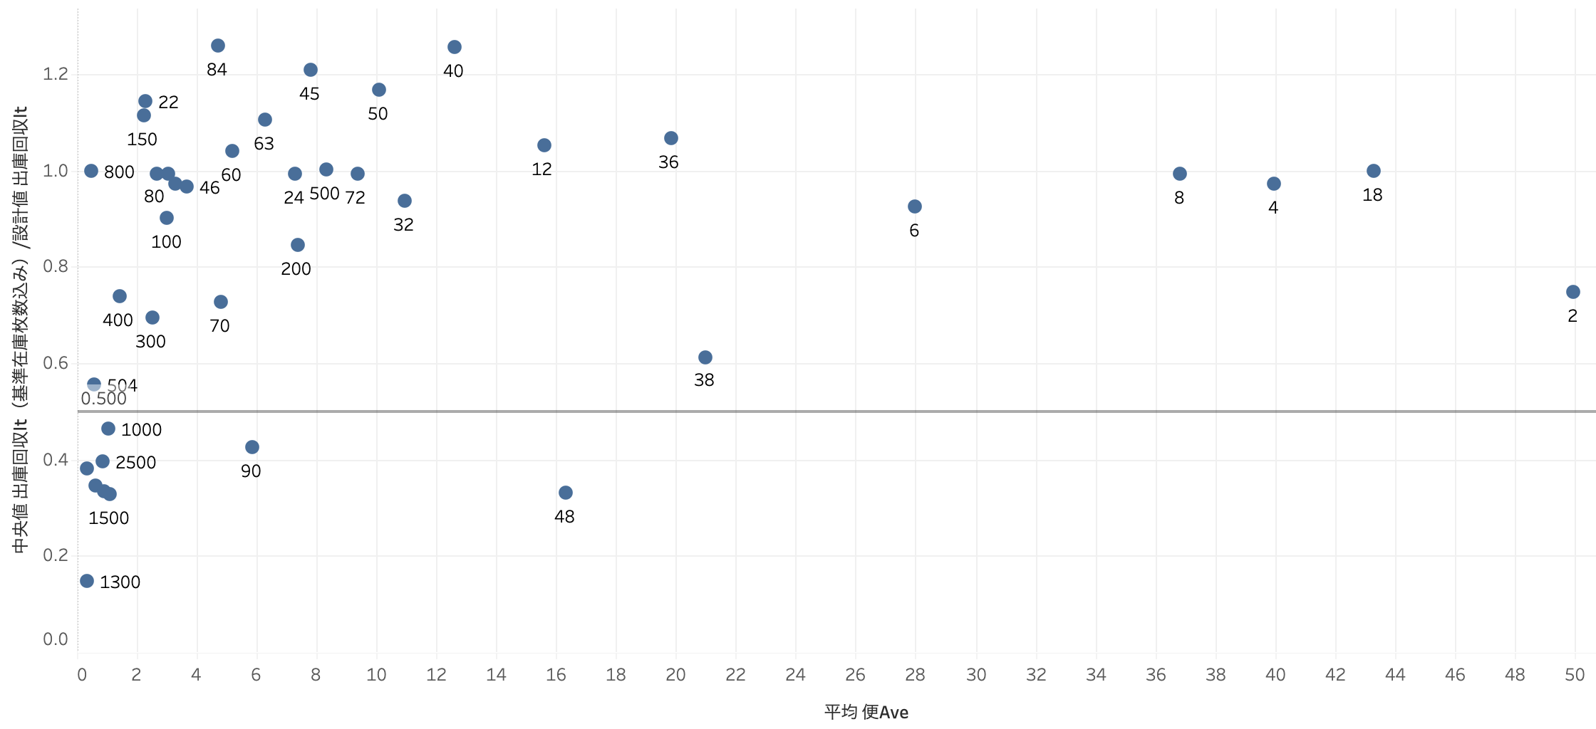
分析③：出庫回収LT
便Aveと出庫回収LT（実績を設計値で割ったもの）の関係
→便Aveが小さく、収容数が大きいものが出庫回収LTが設計値の半分以下で回っている傾向
収容数が600以下が多い
参考：日量数が150~2000
収容数が600以上
参考：日量数が1000~14000
便Ave = （日量数/収容数）/B
※収容数ではなくBについて分析は付録参照。Bはバラバラで傾向のようなものはなかった。

Slide 7
分析③：原因の仮説
＜仮説＞
・便Ave（１便あたりの箱数）が少ない
・収容数が大きい（日量数も大きかったので２機種共通で使い減りも早い？）
⇨箱の数が少なくて、減りも早いので流れが早くなっているのでないか
＜検証＞
順立装置の在庫も設計値MINを下回っている（限界ギリギリで回している）可能性がある

Slide 8
分析③：検証結果
設計値MINを下回る割合が5%以上存在する品番は13個ありました
その中で出庫回収LTが設計値の半分の品番は10個存在しました
⇨設計値の半分で回っている時、欠品の可能性が高いのでは
品番 | 品名 | 収容数 | 設計値MAXを超える 割合 | 設計値MINを下回る 割合 | 出庫回収LTが設計値の半分の品番
G1144ECB010 | TERMINAL, MOTOR CABLE | 6 | 0% | 21% | ○
G1163ECB010 | BOLT, MOTOR STATOR YOKE | 80 | 40% | 20% | ○
9036658A002 | RACE, TAPERED ROLLER BEARING, OUTER | 36 | 4% | 18%
G9201ECB030 |  | 8 | 45% | 16% | ○
82824ECB010 | CONNECTOR, WIRING HARNESS | 32 | 3% | 12% | ○
82125ECB010 |  |  | 28% | 10%
G9201ECE010 |  |  | 23% | 10% | ○
33490ECB010 |  |  | 5% | 10% | ○
9036658A001 |  |  | 4% | 10% | ○
41310ECB010 |  |  | 28% | 9% | ○
9031150A015 |  |  | 18% | 7%
G1174ECB010 |  |  | 21% | 7% | ○
9036630A018 |  |  | 7% | 6% | ○

Slide 9
分析③：出庫回収LT
便Aveが大きくて、収容数が小さいものは、欠品の可能性が高いという結果
収容数が600以上
参考：日量数が1000~14000
便Ave = （日量数/収容数）/B
※収容数ではなくBについて分析は付録参照。Bはバラバラで傾向のようなものはなかった。

Slide 10
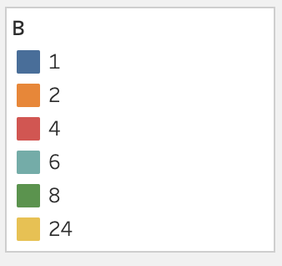
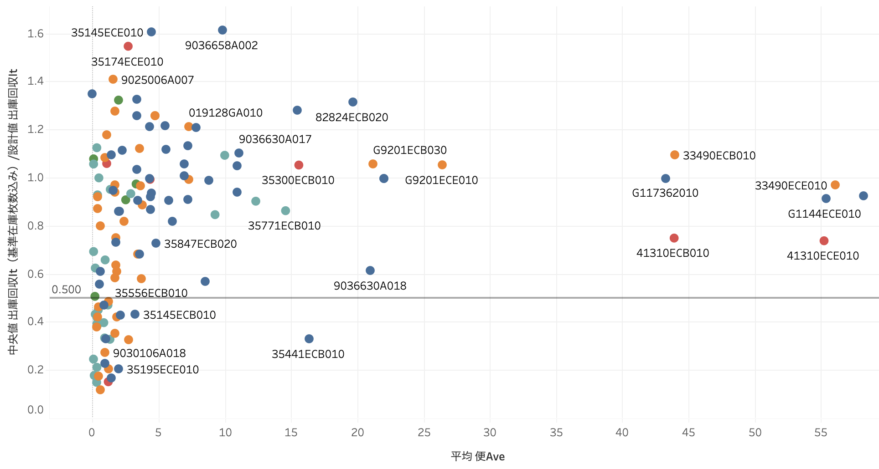
付録

Slide 11
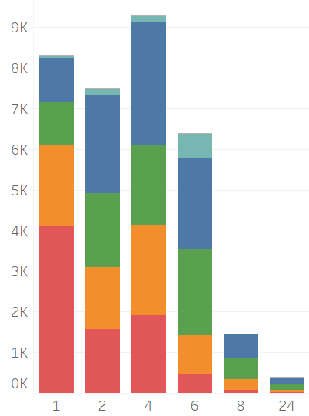
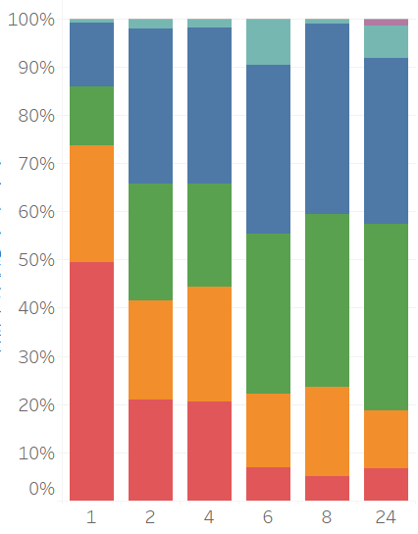
攻めどころ１
9月のかんばん数を納入回数B毎に分類すると、
納入回数が１回のものは、基準を大幅に超える（設計値の2倍以上）ものが５割程度存在する？
N=約3700枚（9月のかんばん数）
%表示
October 9, 2023

Slide 12
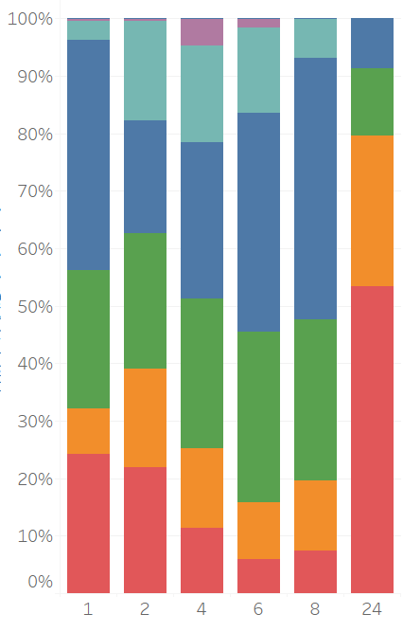
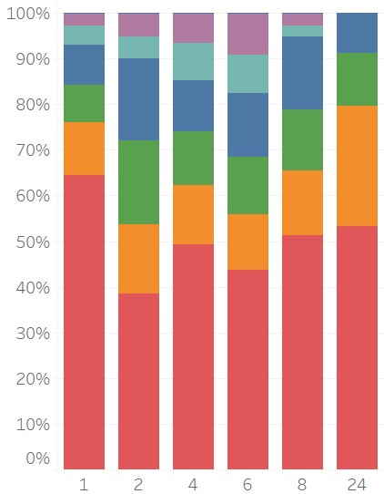
October 9, 2023

Slide 13
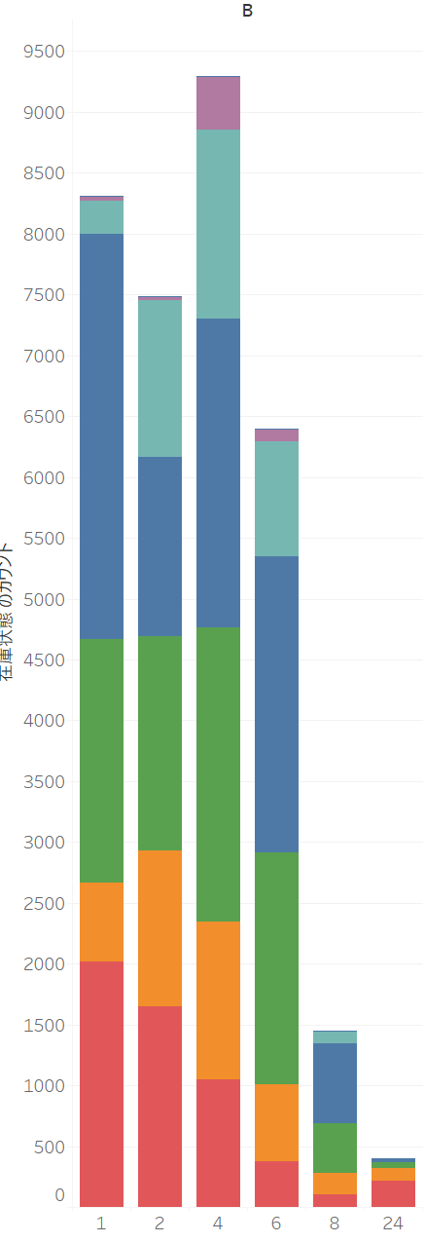
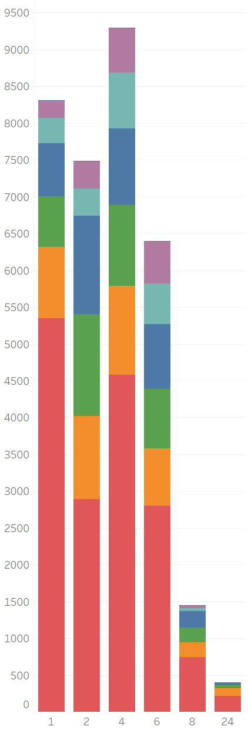
October 9, 2023

Slide 14
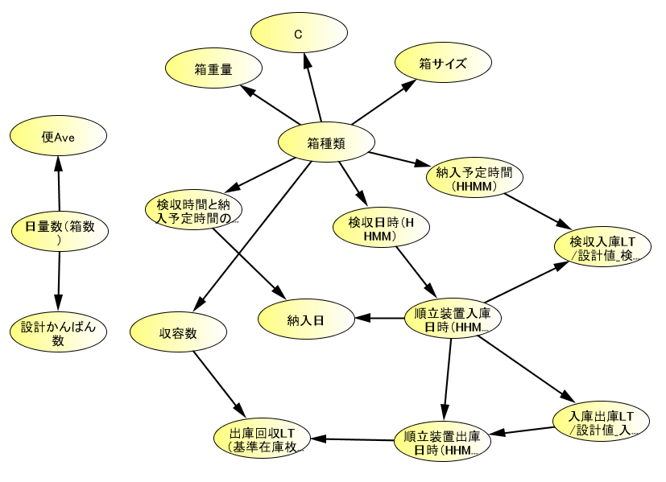
October 9, 2023

Slide 15
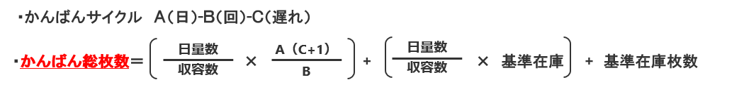
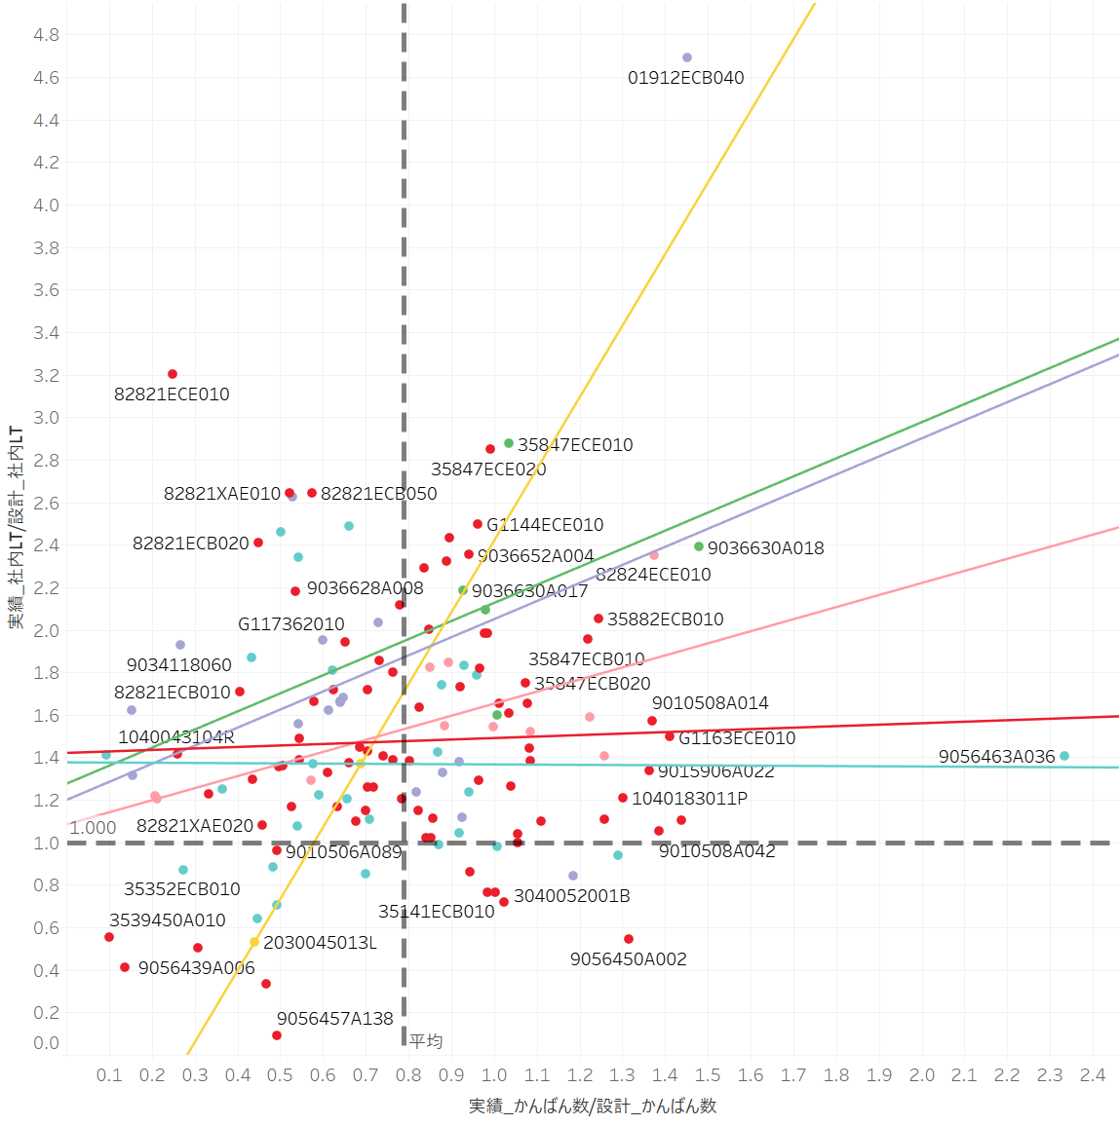
かんばんの計算式通りなら、
かんばんの数とLTは比例の関係にあるはず
実績のかんばん数とリードタイムの関係
（品番毎にスケールが違うため、設計値でスケーリング）
B
1 | 0.0316
2 | 0.01
4 | 0.6698
6 | 0.3353
8 | 1
24 | 0.4833
October 9, 2023

Slide 16
分析報告書のプロット
スライド1枚目➡目次
スライド2枚目➡現状報告：課題とそれに対するアプローチ
在庫の異常（過多や欠品）は①定常的なものと②過渡的なものに分けることができる。
①定常的な異常はかんばんサイクルなど時間的に変動しない仕組み的な問題による異常
②過渡的な異常は入庫のばらつきなど時間的に変動する変数による異常
今まで①に焦点を当てて分析を進めてきた。
それによって適切な設計値の設定だったり、新しい基準の作成ができると考えていた
スライド3枚目➡現状報告：分析方法
■原因
納入回数Bが原因です。
目次
現状報告
課題とそれに対するアプローチ
分析方法
原因
提案
October 9, 2023

Slide 17
データ分析の流れ
01
02
03
04
05
問題の定義
データの準備
データ
October 9, 2023

Slide 18
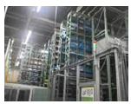
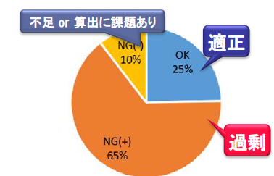
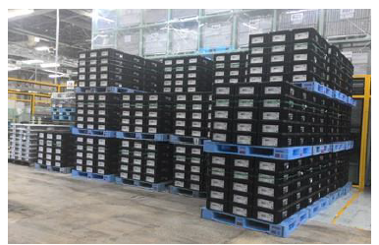
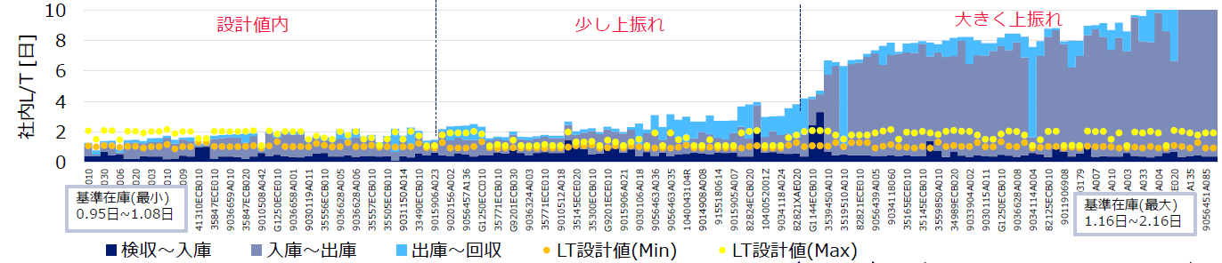
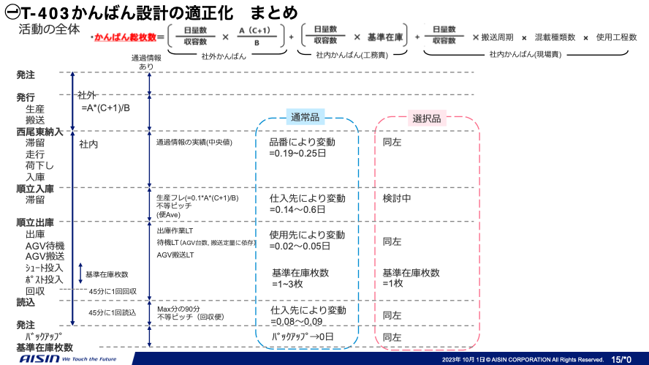
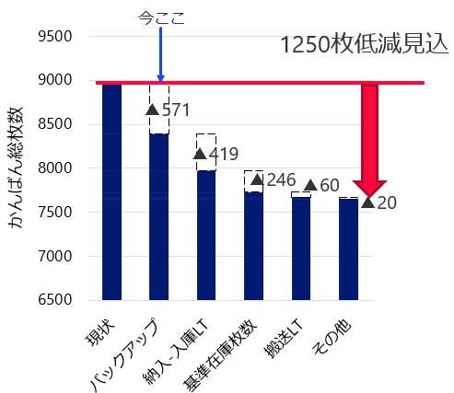
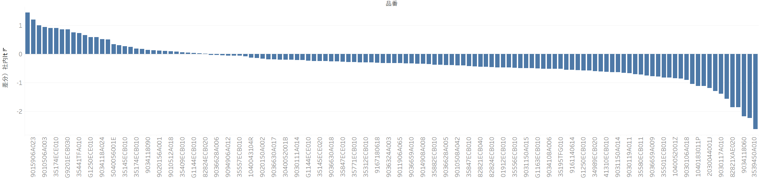
在庫の過多の検出はできる
基準は作れる、監視はできる
適正化、シミュレーション？
メモ
順立装置
ステップ１：
分析
順立装置の在庫
①在庫の過多
仮置き場
実績のLTが異常になる理由
a. 基準が間違っている
b. 箱（かんばん）の数が多い
b-1. 組付けを加味したかんばん設定になっていない
b-2. かんばん枚数の基準となる基準在庫日数が実績を反映していない
・順立装置の在庫が設計値より多い
・順立装置仮の外の置場で箱が溢れている
LTを確認すると、
設計値変更前と変更後の差分LTの結果
ステップ２：
対策
不要なかんばんの低減
b-1. 組付けを加味したかんばんの設定
b-2. 基準在庫日数を実績に近づける
滞留度合いが短縮。ただ滞留自体はまだ存在している
■継続在庫異常になっている原因分析（対策後の分析）
a,b. 対策後もまだ滞留してる品番の要因分析 → ベイジアンネットワーク
■かんばん数の低減後の分析（対策の良し悪しの評価）
確かに滞留在庫は減ったが、逆に欠品リスクは上がっていないか分析
ステップ３：
分析
在庫の過多の検出はできる
基準は作れる、監視はできる
適正化、シミュレーション？
October 9, 2023

Slide 19
欠品リスクの定量化：順立装置の在庫
October 9, 2023

Slide 20
分析設計
時系列は考慮していない
October 9, 2023

Slide 21
データの準備
 | LTが伸びる要因① |  | LTが伸びる要因② |  | LTが伸びる要因③ |  | データ変数の洗い出し
検収入庫LT | 検収タイムスタンプが早く押される | ○ | トラック（from仕入先）の早着 | × | ーーー | ー | 仕入先
 |  |  | 荷下ろし前の検収読み取り | × | ーーー | ー | 検収タイムスタンプの平均とのズレ
 |  |  | 荷下ろしが通常より早く終わる | × | １便あたりの箱数が少ない | △ | 便Ave、ピッチ、納入回数B
 | トラック（from西尾東）の出発待ちが長い | × | 仕入先の納入便によっては、トラック（from西尾東）の乗り換えの待ち時間が長い | ○ | ーーー | ー | 納入便
 | 入庫スタンプが遅く押される | ○ | 入庫作業に通常より時間がかかる | × | １便あたりの箱数が多い | △ | 便Ave、ピッチ、納入回数B
 |  |  | 入庫時の順番の入れ替わり | ○ | ーーー | ー | 入庫順番入れ替わりフラグ
入庫出庫LT | 順立装置の出庫の仕組み | × | 出庫時の順番の入れ替わり | ○ | 早く出庫できる箱から出す | × | 出庫順番入れ替わりフラグ
 | 生産状況 | △ | 片方の機種を多く生産して部品の使われ方に差が出る | △ | ーーー | ー | 日量数、日量数/収容数
出庫回収LT | 生産状況 | △ | 〃 | △ | 〃 | ー | 〃
 | かんばん回収の遅れ | × | 回収時の順番の入れ替わりなど | × | ーーー | ー | 回収入れ替わりフラグ
※箱種や収容数、仕入れ先など、変更の難しい（対策が取りづらい）変数は対象外
※AGVの停止などデータにないものは対象外
October 9, 2023

Slide 22
分析結果：ベイジアンネットワーク
納入回数Bが１回だと滞留しやすい
１便あたりの箱の数が多いと、滞留しやうい
October 9, 2023

Slide 23
在庫の過多の検出はできる
基準は作れる、監視はできる
適正化、シミュレーション？
問題設定
順立装置
LTを確認すると、
①在庫の過多
順立装置の在庫
①在庫の過多
仮置き場
順立装置の在庫が設計値に多い
仮置場で箱が溢れている
実績のLTが設計値より長い滞留が判明
→ 箱（かんばん）の数が多いんじゃないか
変わらない
他の要因がある➡滞留分析
変わる➡欠品リスクの定量化
（かんばんが減ったことで欠品リスク）
設計値変更前と変更後の差分LTの結果
LTを確認すると、
②在庫の低減
滞留度合いが短縮。ただ滞留自体は一部残存
→ これが問題なのか判断がつかない
設計値の変更
かんばん減
本当の問題（不要な過多）を明確にして手立てを打つ。手立てを考えるために滞留の原因分析を行う
必要な過多：欠品リスクが高くて滞留
不要な過多：欠品リスクが低いのに滞留
③？？
滞留の原因分析
欠品リスクの定量化
October 9, 2023

Slide 24
解決策
October 9, 2023

Slide 25
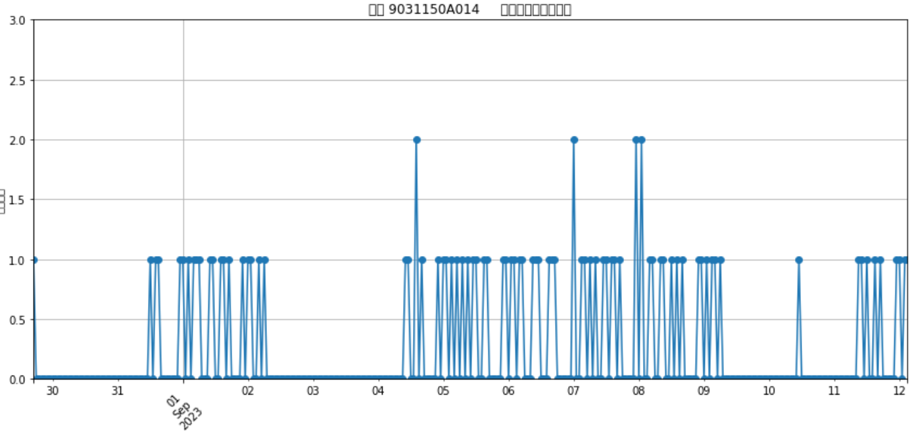
「１箱あたり何時間かかる」の方がいい？
分析結果：欠品リスクの定量化
このくらいペースで作れると正常
欠品リスクの計算方法
➀：日量数/収容数 → 『1日に必要な箱数（予定）』を計算
➁：①の『1日に必要な箱数』を稼働時間で割る → 『1時間当たりの使用箱数（予定）』を計算
※1時間当たりの使用箱数は、１時間あたりに出庫された箱の数
➂：➁の『1時間当たりの使用箱数（予定）』と実績※を比較して、実績の方が大きければ、欠品リスクありとする
9/1～9/12の期間のある品番（9031150A014）の実績の使用箱数（１時間あたりの出庫の数）
出
庫
数
実績の使用箱数
（１時間あたりの出庫の数）
１時間当たりの箱数（実績）
平均
日時（グラフは日にちのみ表示）
October 9, 2023

Slide 26
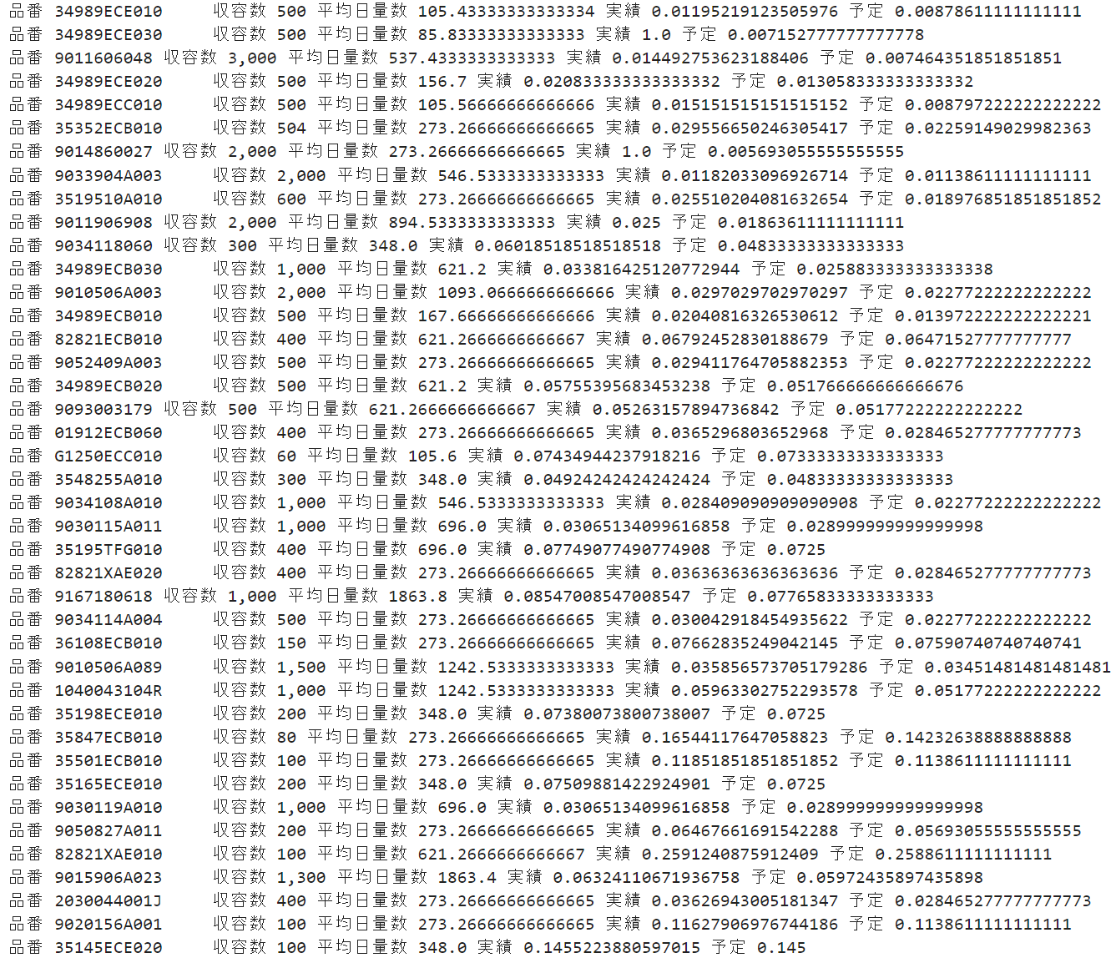
結果：『1時間当たりの使用箱数（予定）』＜『1時間当たりの使用箱数（実績）』
ECEやECBは片方の機種でしか使わない
（稼働時間＝生産時間でない）品番なので、
２機種共通で使用する品番（黄色）見ると、
収容数が大きいものが欠品リスクありの傾向
（ただ数値上差がないので欠品リスク自体は低い？）
October 9, 2023

